Slide 1
Seminarski rad iz Računarske Inteligencije
Prepoznavanje cifara upotrebom neuronskih mreža
Stefan Stevović 151/2015
Đorđe Vučković 31/2015

Slide 2
Sadržaj
Formulacija problem
Implementacija algoritma
  - Problemi
  - Treniranje
  - Testiranje
  - Rad programa
Zaključak

Slide 3
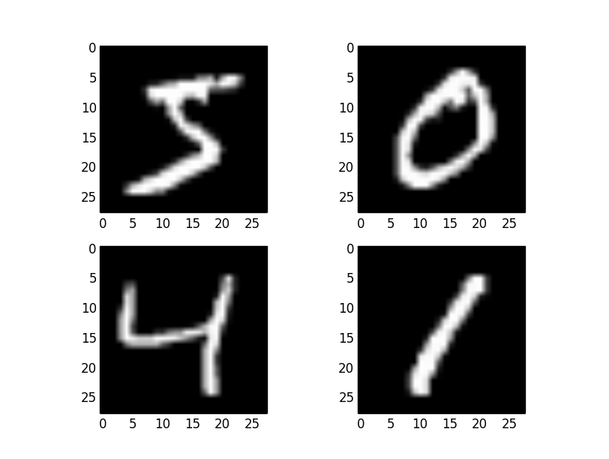
Formulacija problema:
  Seminarski rad se zasniva na problemu prepoznavanja
cifara sa slika korišćenjem neuronskih mreža. Za izradu smo koristili MNIST bazu podataka, koja se sastoji od 60.000 slika za treniranje i 10.000 slika za testiranje preciznosti modela. Uz MNIST bazu podataka za pisanje samog projekta koristili smo programski jezik Python 2.7 kao i biblioteke Numpy, Matplotlib, PIL i cv2. Što se tiče API-ja korisćen je KERAS koji predstavlja API za neuronske mreže visokog nivoa i koji je sposoban da radi na TensorFlow, Python biblioteci otvorenog koda koju je razvio Google Brain za potrebe deep learning-a.

Slide 4
Implementacija algoritma
  Ovaj problem je razložen na dva dela:
Prvi obuhvata proces treniranja mreže I čuvanja naučenog modela.
Drugi deo obuhvata proces testiranja, odnosno učitavanja proizvoljne slike, njenu obradu i primenu modela na datu sliku.

Slide 5
Problemi implementacije algoritma

Slide 6
Treniranje modela
Koristili smo ImageDataGenerator I batch_size = 128
Model smo trenirali na Google serveru
Broj iteracija smo postavili na 50

Slide 7
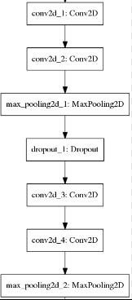
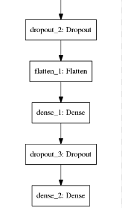
Keras sadrzi metod “plot_model” koji pravi sliku na osnovu definisanog modela.

Slide 8
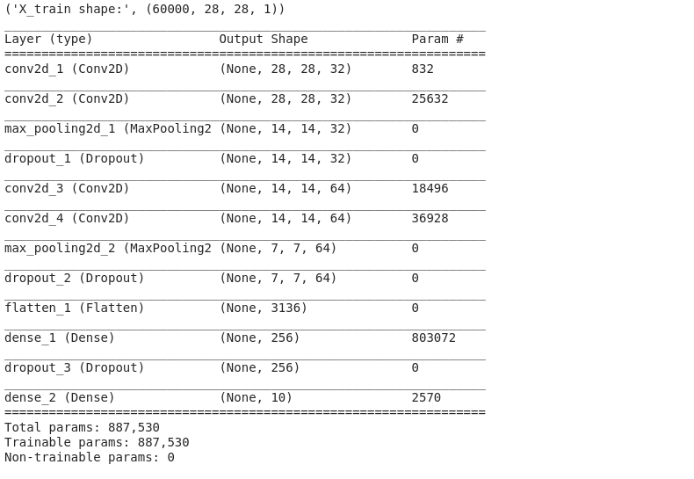
Metod summary

Slide 9
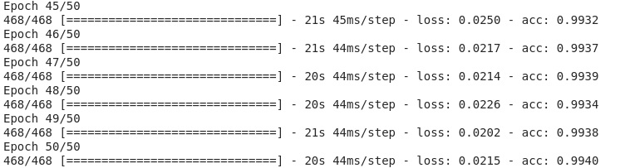
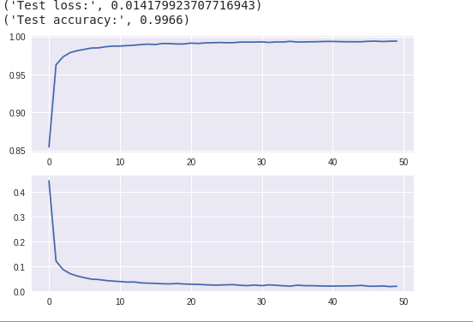
Grafici funkcije preciznosti i funkcije gubitka

Slide 10
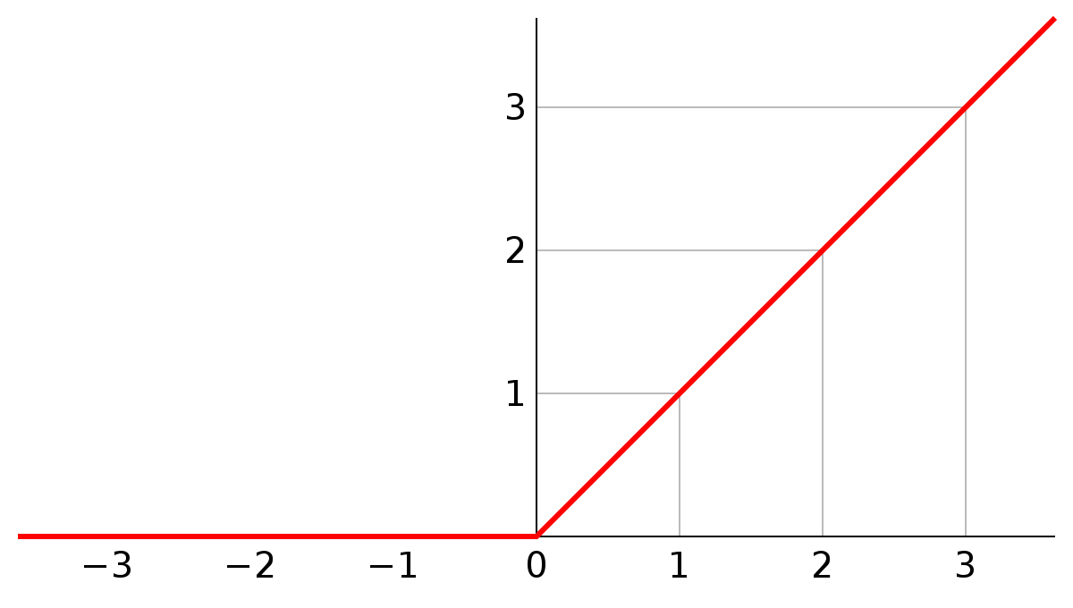
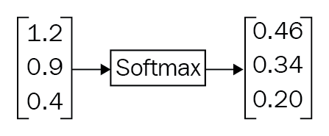
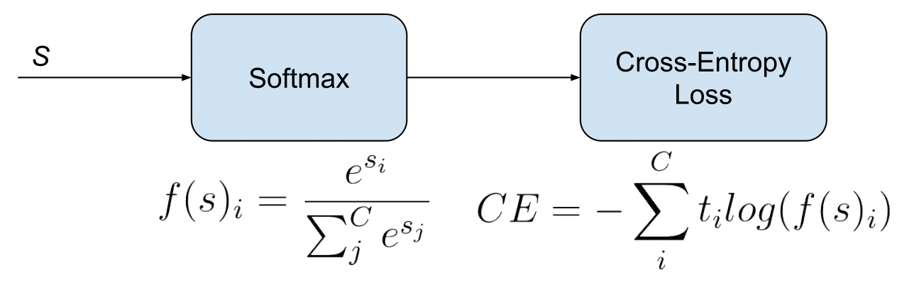
Aktivacione funkcije i funkcija gubitka

Slide 11
Testiranje
    Prilikom testiranja modela, prva stvar koju je
  potrebno uraditi jeste učitavanje samog modela kog smo sačuvali nakon procesa treniranja. Nakon toga sledi učitavanje slike na koju želimo da primenimo učitani model. Nakon učitavanja, sledi binarizacija, gde slike definišemo tako da cifre budu ispisane belom bojom na crnoj pozadini. Svaki piksel ima vrednost od 0 do 255, a naš prag za binarizaciju je 128.
    To znači da ce svaki piksel koji ima vrednost manju od
  128 biti obojen u crno, a svaki piksel koji ima vrednost veću od 128 biti obojen u belo.
    Nakon binarizacije sledi promena veličine same slike jer
  naš model prima samo one slike koje su veličine 28x28 piksela.

Slide 12

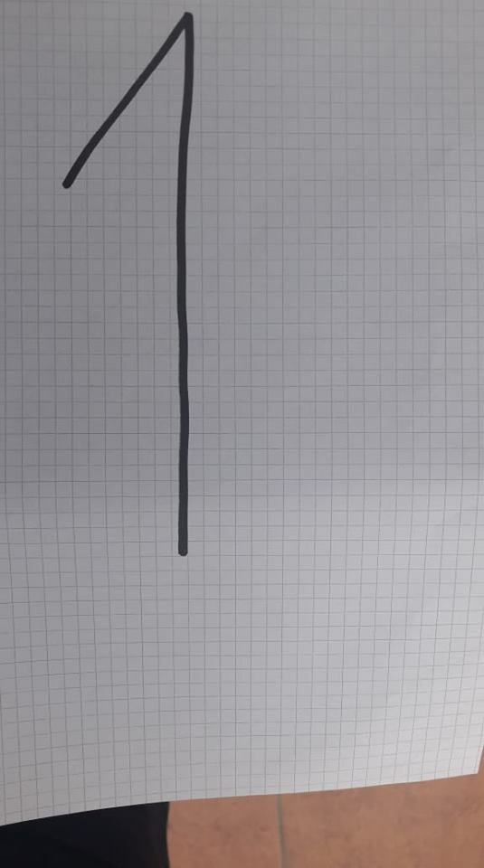
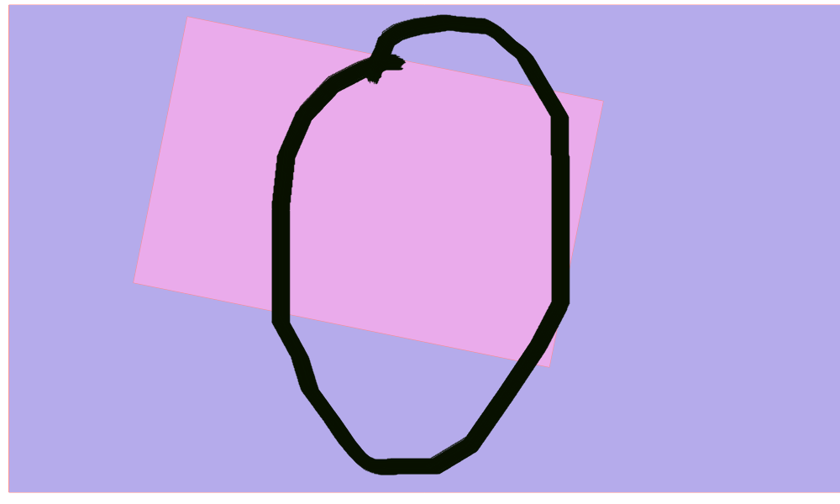
Prikaz rada programa

Slide 13
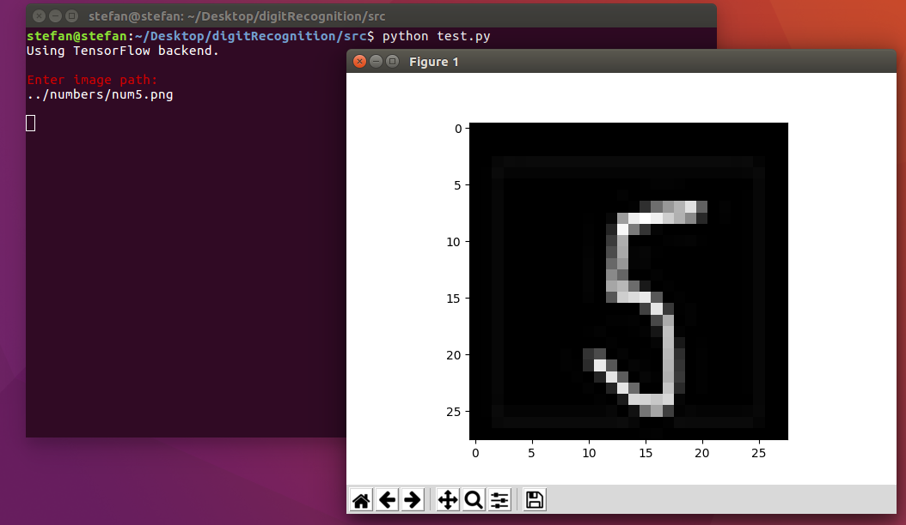
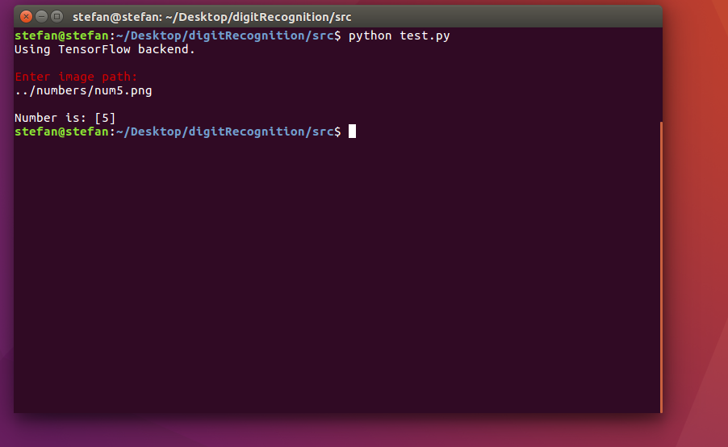

Slide 14
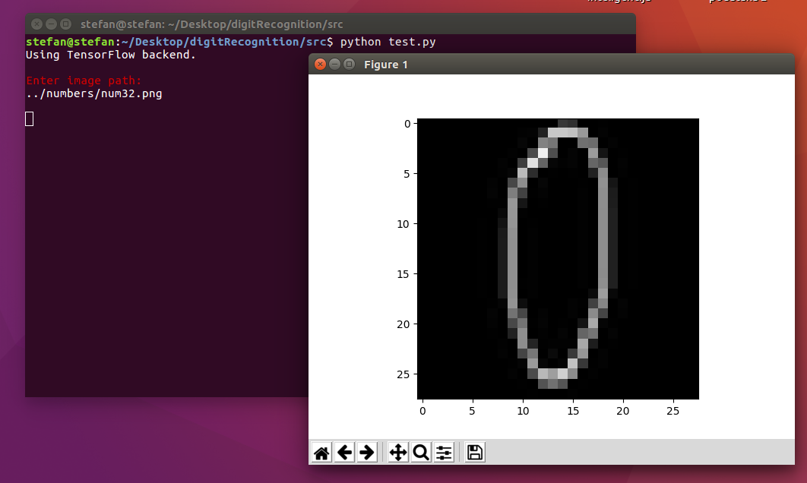
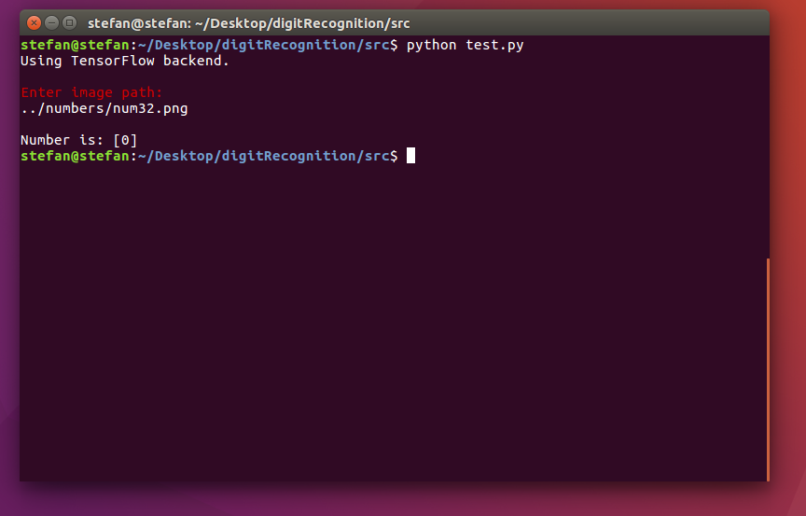

Slide 15
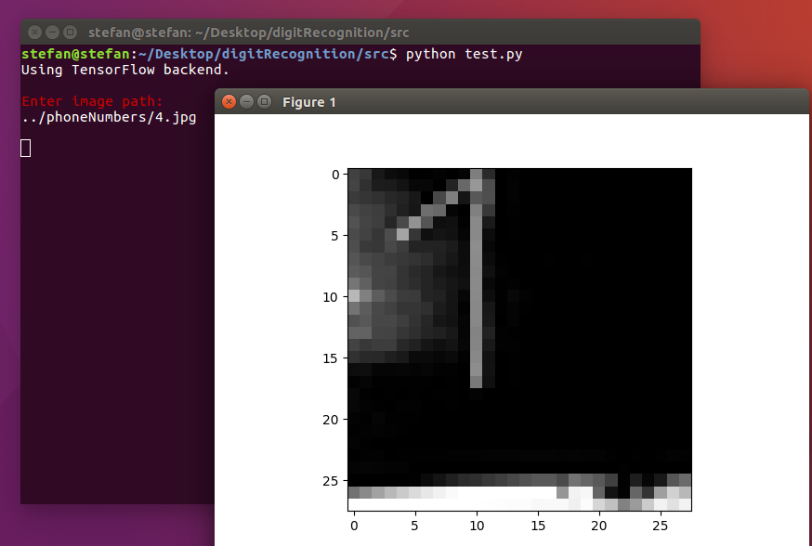
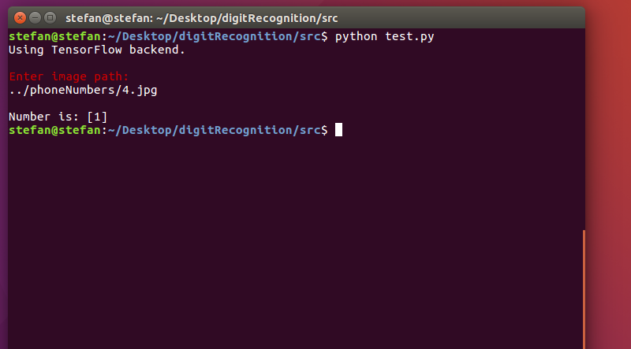

Slide 16
Zaključak
    Što se tice samih izmena naše mreže, nismo
  mnogo eksperimentisali. Kod ove mreže smo imali zaista lepe rezultate na našim slikama i nismo želeli da menjamo bilo šta. Neke modifikacije koje su tu bile su da smo dodali još jedan Dense sloj na izlazu, tako da smo imali 3 Dense sloja sa 1024, 256 i 10 čvorova. Druga modifikacija je bila ta da smo uklonili poslednja 2 Conv2D sloja I MaxPool2D sloj. Međutim, u sva tri slučaja je preciznost bila negde oko 0.99.

Slide 17
